Slide 1
Chess king rook
Julia Kaznowska Piotr Wilczyński

Slide 2

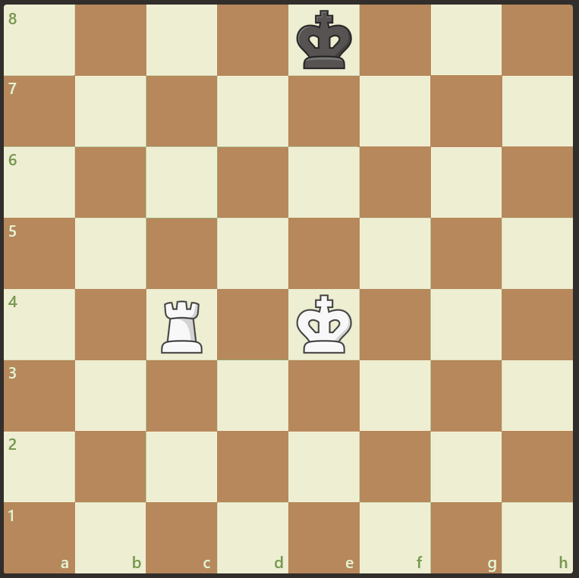

Slide 3
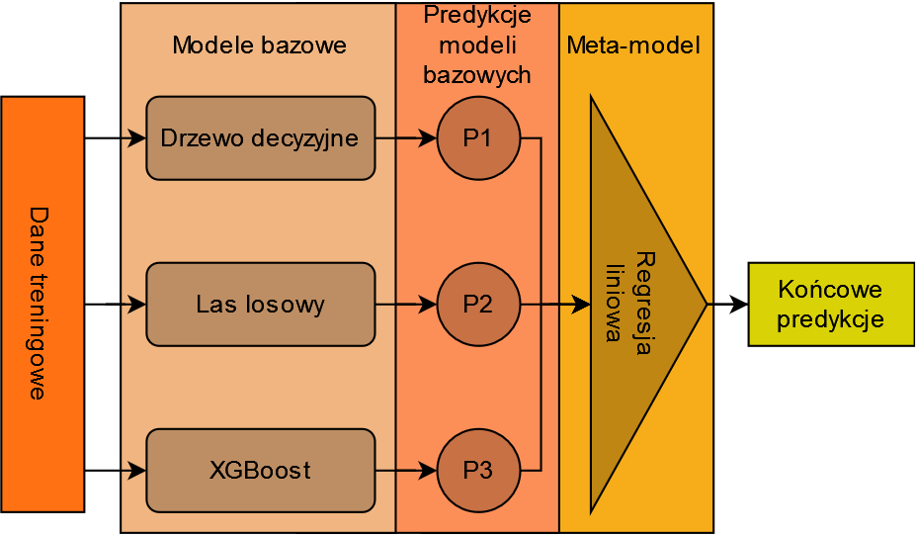
Stacking Classifier

Slide 4
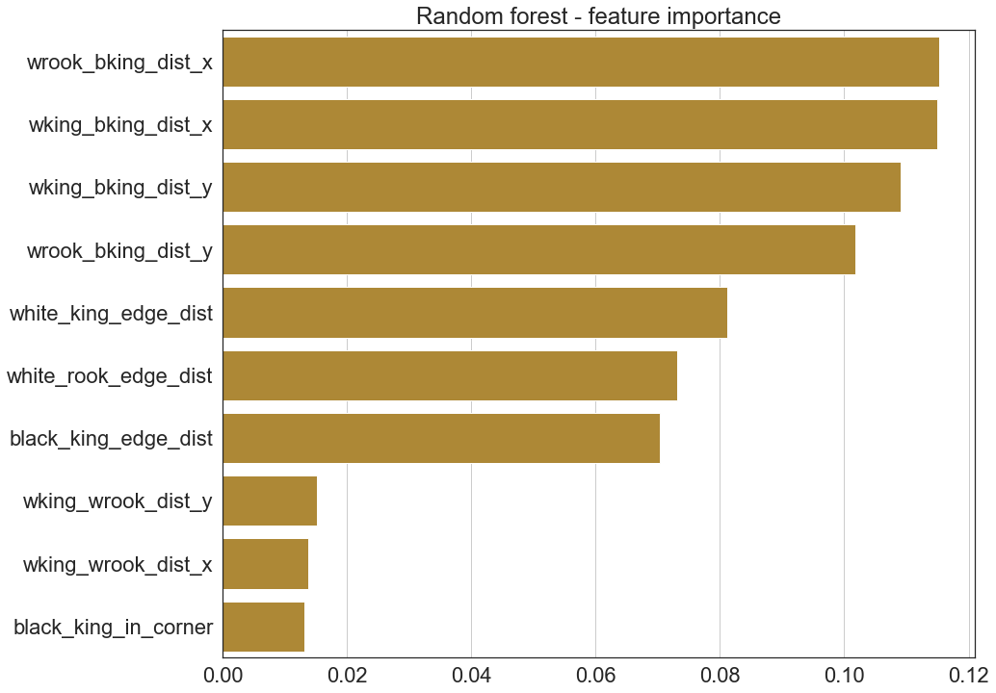
Feature importance

Slide 5
Wstępna analiza danych
Opis zbioru
rozmiar
typ danych
znaczenie
braki danych
klasyfikacja zmiennych

Slide 6
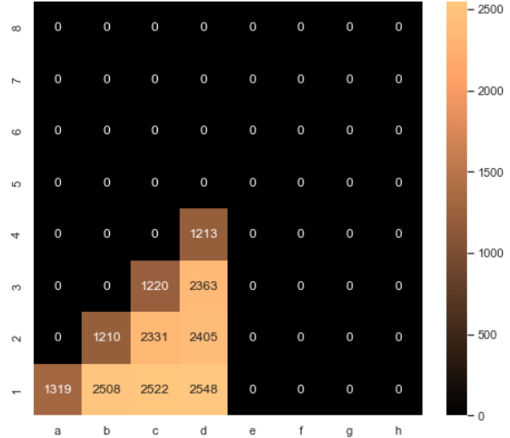
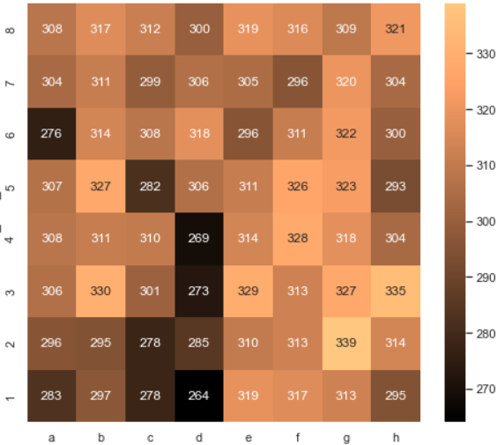
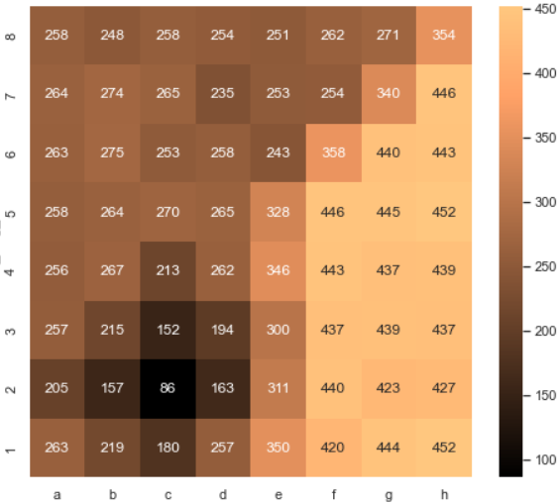
Pozycje figur
Biały król
Biała wieża
Czarny król

Slide 7
Preprocessing danych
Nowe kolumny
Przekształcenie result
'white_king_edge_dist',
'white_rook_edge_dist',
'black_king_edge_dist',
'white_king_in_corner',
'white_rook_in_corner',
'black_king_in_corner',
'wking_wrook_dist_x',
'wking_wrook_dist_y',
'wking_bking_dist_x',
'wking_bking_dist_y',
'wrook_bking_dist_x',
'wrook_bking_dist_y'
Draw → -1
Zero → 0
One → 1
Two → 2
…

Slide 8
Preprocessing danych
Nowe kolumny
Przekształcenie result
'white_king_edge_dist',
'white_rook_edge_dist',
'black_king_edge_dist',
'white_king_in_corner',
'white_rook_in_corner',
'black_king_in_corner',
'wking_wrook_dist_x',
'wking_wrook_dist_y',
'wking_bking_dist_x',
'wking_bking_dist_y',
'wrook_bking_dist_x',
'wrook_bking_dist_y'
Draw → -1
Zero → 0
One → 1
Two → 2
…

Slide 9
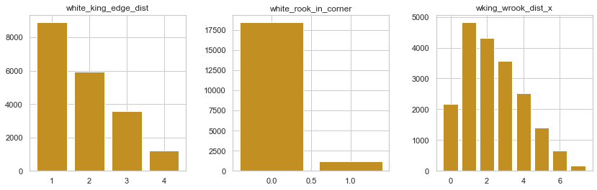
Analiza jednoczynnikowa

Slide 10
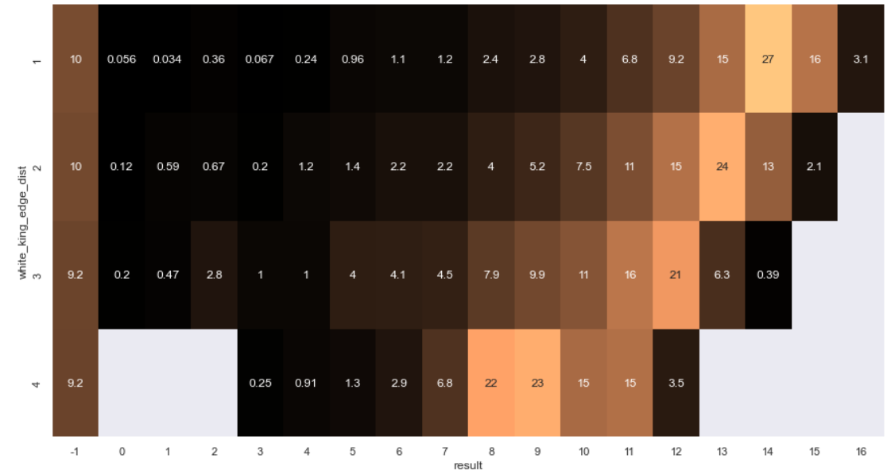
Analiza wieloczynnikowa
Wnioski:
Remis gdy wieża przy czarnym królu
Rzadkie przypadki wygranej w mniej niż 7 ruchach
Jeśli czarny król jest blisko krawędzi lub w rogu, potrzeba mniej ruchów do wygranej

Slide 11
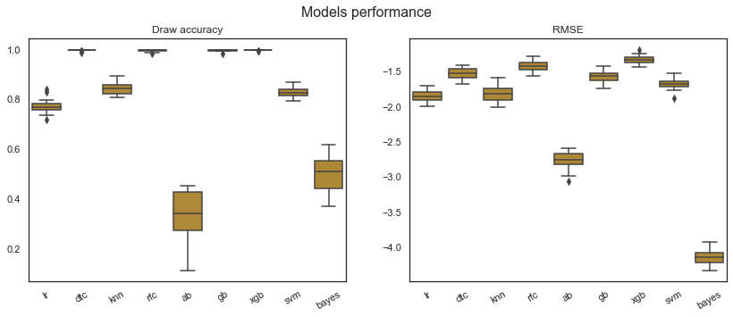
Testowanie modeli

Slide 12
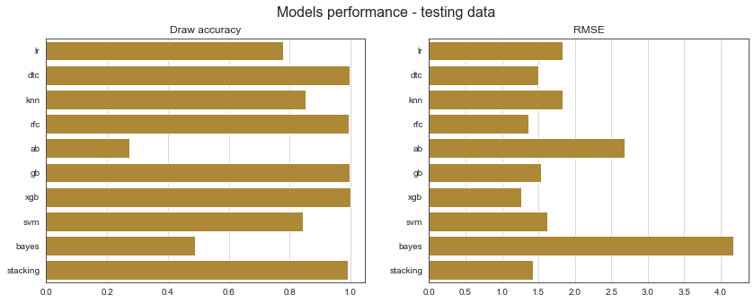
Testowanie modeli na danych testowych

Slide 13
Mediany precyzji i pierwiastków błędów średniokwadratowych
 | PRECYZJA REMISÓW |  | RMSE
MODEL | TRENINGOWE | TESTOWE | TRENINGOWE | TESTOWE
Regresja liniowa | 0.7707 | 0.7785 | 1.8415 | 1.8308
Drzewo decyzyjne | 0.9988 | 0.9977 | 1.5301 | 1.4937
K najbliższych sąsiadów | 0.8429 | 0.8517 | 1.8103 | 1.8270
Las losowy | 0.9961 | 0.9931 | 1.4194 | 1.3691
AdaBoost | 0.3367 | 0.2744 | 2.7558 | 2.6764
Gradient boosting | 0.9974 | 0.998 | 1.5688 | 1.5353
XGBoost | 0.9994 | 0.9980 | 1.3250 | 1.2662
Maszyna wektorów nośnych | 0.8278 | 0.8422 | 1.6669 | 1.6207
Naiwny klasyfikator bayesa | 0.5006 | 0.4876 | 4.1382 | 4.1693

Slide 14
Mediany precyzji i pierwiastków błędów średniokwadratowych
 | PRECYZJA REMISÓW |  | RMSE
MODEL | TRENINGOWE | TESTOWE | TRENINGOWE | TESTOWE
Regresja liniowa | 0.7707 | 0.7785 | 1.8415 | 1.8308
Drzewo decyzyjne | 0.9988 | 0.9977 | 1.5301 | 1.4937
K najbliższych sąsiadów | 0.8429 | 0.8517 | 1.8103 | 1.8270
Las losowy | 0.9961 | 0.9931 | 1.4194 | 1.3691
AdaBoost | 0.3367 | 0.2744 | 2.7558 | 2.6764
Gradient boosting | 0.9974 | 0.998 | 1.5688 | 1.5353
XGBoost | 0.9994 | 0.9980 | 1.3250 | 1.2662
Maszyna wektorów nośnych | 0.8278 | 0.8422 | 1.6669 | 1.6207
Naiwny klasyfikator bayesa | 0.5006 | 0.4876 | 4.1382 | 4.1693

Slide 15
Stacking Classifier

Slide 16
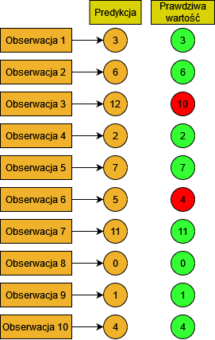

Wydajność finalnego modelu
Precyzja przewidywania remisów: 0.9977
Pierwiastek z błędu średniokwadratowego: 0.7051
ACC = 898/900 = 0.9978
MSE = (4+1)/10 = 0.5 | RMSE = sqrt(MSE) = 0.7071

